Slide 1

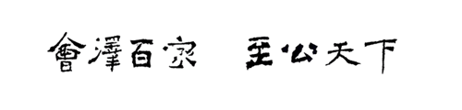
云南大学《 空间数据处理 》课程第二章
第2节：Python程序设计基础
罗 新
云南大学 地球科学学院
邮箱: xinluo_xin@ynu.edu.cn
地址：地球科学学院1327办公室

Slide 2
Python学习-热身
环境配置
1. 环境配置：myenv，并安装pandas, geopandas, 以及matplotlib开源库。

Slide 3
目录
一
变量、运算与数据类型
二
循环与判断
三
函数与模块

Slide 4
一、变量、运算与数据类型

Slide 5
二、数据类型
1. Python数据类型概念
数据类型概念：
数据在计算机中的存储方式与操作规则
数据类型作用：
1. 内存高效管理
2. 规定操作规范（如数字可加减，字符串可拼接）

Slide 6
一、数据类型
2. Python基本数据类型
Python主要包含7种数据类型
Bool (布尔)：True/False
Number (数字) ；
String (字符串): 用“”标识;
4. List (列表)：用[]标识，有序元素集合。
5. Tuple (元组)：用 () 标识，类似于列表，但元素不能更改。
6. Dictionary (字典)：用{}标识，无序元素集合，元素以键值对存在。
7. Set (集合)：用{}标识，元素可变、无序、且不能重复的元素集合。
Notes:
1. 代码演示，type()获取类型

Slide 7
一、数据类型
2. Python基本数据类型
Python主要包含7种数据类型
布尔型：var_bool = True
字符串：var_str = "Hello, World!"
数值型：var_num = 42
列表：var_list = [1, 2, 3, 4, 5]
元组：var_tuple = (10, 20, 30)
字典：var_dict = {"key1": "value1", "key2": "value2"}
集合：var_set = {100, 200, 300}
Notes:
1. 代码演示，type()获取类型

Slide 8
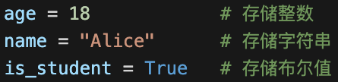
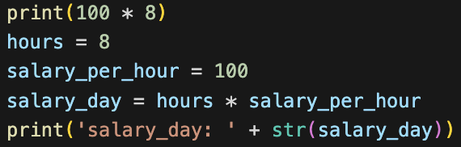
一、变量命名与赋值
1. 变量命名
概念：Python中，变量是用来存储数据的容器
变量作用：
存储数据：临时保存程序运行中的信息
标识数据：通过名称快速访问和修改数据
提高可读性：有意义的名称让代码更易懂
Notes:
1. python创建变量不需要声明类型。

Slide 9
一、变量命名与赋值
变量命名
命名规则：
（3）字符限制：
（1）只能包含字母、数字、下划线
（2）禁止特殊符号：@、$、% 等
（4）开头字符：
（1）必须以字母或下划线开头
（2）禁止以数字开头
（1）区分大小写：
age 和 Age 是两个不同的变量
（2）禁止关键字：
不能使用Python保留字（如 if、for、class）

Slide 10
一、变量命名与赋值
1. 变量命名
命名规则：
判断哪些是正确命名，哪些是错误命名？
Student_name = "Hello, World!"
2year = 2023
First-name = “Alice"
_count = 10
total_price_2023 = 100.5
print = “cs101"
Notes:
数字开头错误；含连字符错误；使用关键字

Slide 11
二、变量命名、赋值与运算
3. 变量基本运算
运算是编程语言的基本功能，通过运算程序可以执行各种操作，变量运算主要包括：算术运算、比较运算、逻辑运算、位运算等。
算术运算符 | 加 | 减 | 乘 | 除 | 取模 | 幂 | 取整除
 | + | - | * | / | % | ** | //
比较运算符 | 等于 | 不等于 | 小于 | 大于 | 小于等于 | 大于等于
 | == | ！= | < | > | <= | >=
逻辑运算符 | and（与） | or(或) | not(非)
位运算 | &（与） | ｜（或） | ～（非）

Slide 12
二、循环与判断

Slide 13
一、条件语句
程序三大结构：顺序、分支、循环
步骤一
步骤一
步骤一
条件判断
步骤二
步骤二
步骤二
步骤三
循环执行
步骤三
步骤三

Slide 14
二、条件语句
1. 条件判断
Python条件语句是通过一条或多条语句的执行结果（True或者False）来决定是否执行代码块。
Python条件判断一般通过if-elif-else语句实现。要么“if”区块的代码被执行，要么一个“elif”区块的代码被执行，要么“else”区块的代码被执行。
条件
满足条件
不满足条件
条件代码

Slide 15
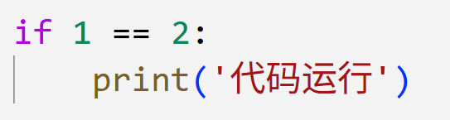
二、条件语句
条件判断表达式
布尔表达式与逻辑运算：
布尔值：True/False
比较运算符：==, !=, >, <…
逻辑运算符：and, or, not

Slide 16
二、循环语句
1. 概念
循环语句 (Loop statement) 又称重复语句，用于反复执行某种操作。循环语句一般都与条件控制语句搭配使用，根据判断条件的返回值，决定是否执行循环体。
循环条件
True
False
循环体
Notes:
。

Slide 17
二、循环语句
2. 概念
Python 中的循环语句包括 while 循环 与 for 循环，前者通过判断是否满足特定条件，以决定是否重复执行某种操作；后者采用遍历的形式反复执行某种操作。
为了更加灵活的控制循环语句，Python 中还提供了break、continue 等语句。
while 条件
True
False
循环体
For元素集
True
False
循环体
Notes:
break跳出整个循环；continue跳出循环中部分循环。

Slide 18
三、函数与模块

Slide 19
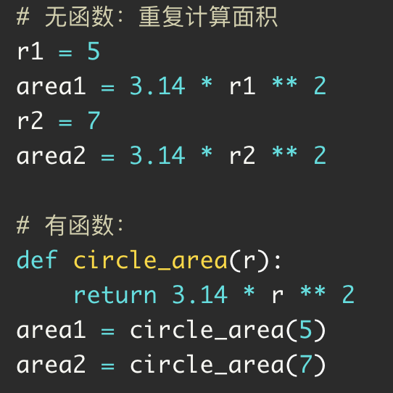
一、Python函数
函数
为什么要有函数？
代码复用：避免重复代码（对比有无函数的代码量）
逻辑封装：隐藏实现细节，提升可读性
模块化设计：分治思想解决复杂问题
Notes:
函数提高程序可读性，文章段落类比。

Slide 20
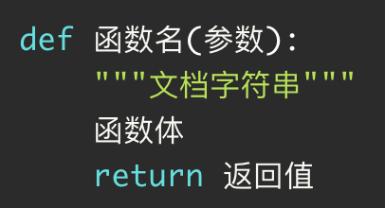
一、Python函数
函数概念
函数是组织好的，可重复使用的，用来实现单一，或相关联功能的代码块。函数包括声明关键字、函数名、函数体、返回值、参数五部分。
作用：函数能提高我们程序的模块性与代码的重复利用率。
Notes:
函数也可以没有返回值与参数。
函数提高程序可读性，文章段落类比。

Slide 21
一、Python函数
Python内置函数
print(), Input(), range(), type()，
float(), int(), enumerate(), list(),
len(), abs(), round(), zip()

Slide 22
二、Python模块与包
模块概念：为了编写可重复使用的代码，通常把代码按功能分类，分别放在不同的.py文件里，使得单个文件中代码相对较少。该.py文件就称之为一个模块 （module）。模块可包含函数，类和变量。
函数
类
其他代码
模块.py
函数
类
其他代码
函数、类与模块之间关系

Slide 23
二、Python模块与包
模块化优势：
代码可维护性、团队协作、功能隔离与测试
模块化层次：
函数 -> 模块 -> 包
模块导入：
import，或from…import…
函数
类
其他代码
模块.py
函数
类
其他代码
函数、类与模块之间关系

Slide 24
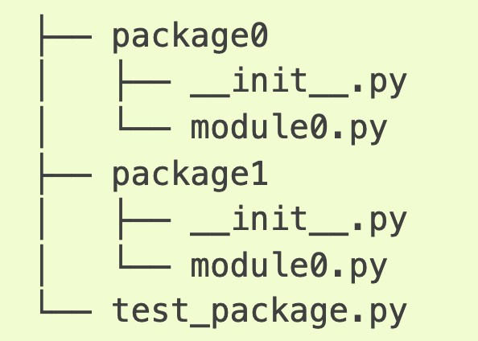
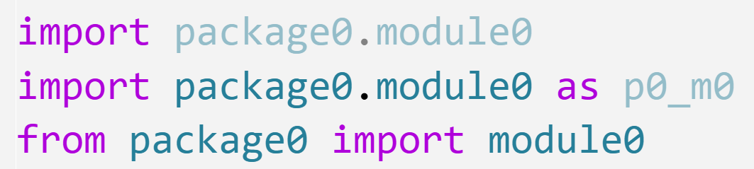
二、Python模块与包
Python包概念：在实际的编码环境中，已经存在大量模块，并且新模块还在不停被创建，为了避免模块名冲突，Python 又引入了按目录来组织模块的方法，称为包（Package）。
包的导入
Notes:
package0中加__init__.py不讲，感兴趣自行学习。

Slide 25
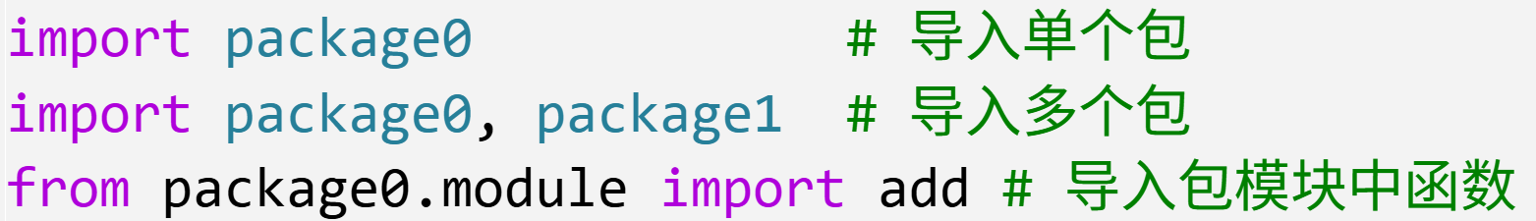
二、Python模块与包
模块或包导入：通过import语句，或from…import…语句。
一条 import 语句可以同时导入多个包/模块，以逗号分隔；
通过from…import…可以指定导入包/模块中具体的变量和函数。

Slide 26
Python程序设计基础
课后练习
理解python不同数据类型特点。
练习python判断和循环语句

